Slide 1
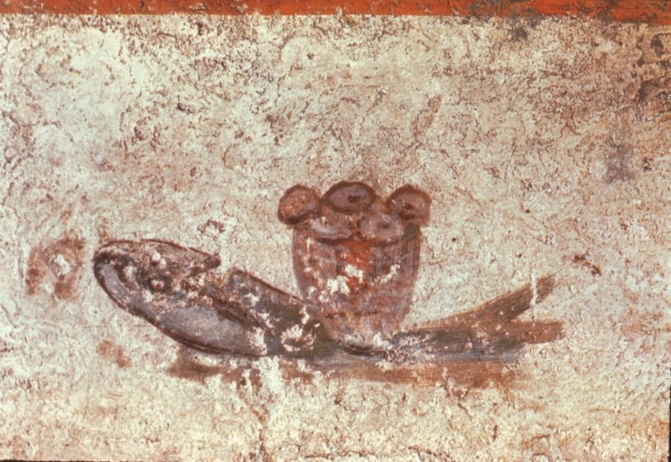
La Eucaristía: Dios camina con su pueblo, I.

Slide 2
La Eucaristía en San Juan, I.
La finalización eucarística de la vida:
La semana inaugural (Jn 1–2).
La semana de Pasión (Jn 12,1–20,1).
2. La Pascua y el Cuerpo de Jesús:
“Él hablaba del santuario de su cuerpo (Jn 2,21).
“El pan que voy a dar en mi carne” (Jn 6,51).
“Ungió los pies de Jesús y los secó” (Jn 12,3)
3. La Eucaristía, la nueva ley de la vida:
“Jesús subió al monte y se sentó allí en compañía de sus discípulos (Jn 6,3).
“Huyó de nuevo al monte él solo “(Jn 6,15).

Slide 3
La finalización eucarística de la vida
La semana inaugural (Jn 1–2).
La semana de Pasión (Jn 12,1–20,1).

Slide 4
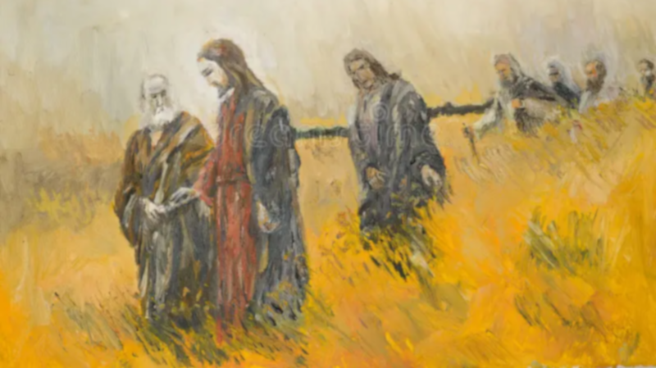
LA SEMANA INAUGURAL: LA CREACIÓN DEL DISCÍPULO
“En el principio…” (Jn 1,1).
Los discípulos de Juan
“Al día siguiente…” (Jn 1,29).
Llamada de Juan y Andrés
“Al día siguiente…” (Jn 1,35).
Llamada de Pedro
”Al día siguiente…” (Jn 1,43).
Llamada de Felipe y Natanael
“Tres días después…” (Jn 2,1): LAS BODAS DE CANÁ

Slide 5
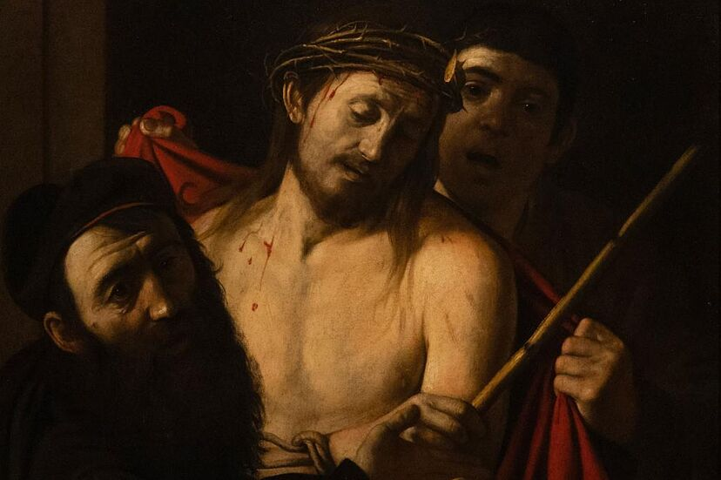
La Semana de Pasión
Jn 12,1: “Seis días antes de la Pascua…”.
Jn 19,14: “Era el día de la Preparación de la Pascua…”.
Día sexto: Ecce Homo.
Jn 20,1: “El primer día de la semana…”.
Día séptimo: La gloria.

Slide 6
La finalización eucarística de la vida
La semana inaugural (Jn 1–2): termina en la sangre de Jesús (Caná)
La semana de Pasión (Jn 12,1–20,1): termina en el Ecce Homo, el cuerpo herido de Jesús.
La creación finaliza en la Eucaristía

Slide 7
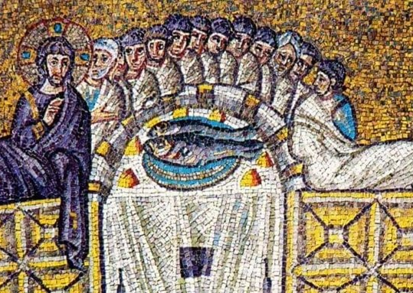
La Pascua y el cuerpo de Jesús
1. PURIFICACIÓN DEL TEMPLO
“Estaba cerca la Pascua de los judíos (…) Él hablaba del santuario de su cuerpo” (Jn 2,13.21).
2. MULTIPLICACIÓN DEL PAN
“Estaba próxima la Pascua, la fiesta de los judíos…” (…) Mi carne es verdadera comida” (Jn 6,4.55).
3. LA UNCIÓN EN BETANIA
“Seis días antes de la Pascua (…) Ungió los pies de Jesús y los secó con sus cabellos” (Jn 1.3).

Slide 8
La Pascua y el cuerpo de Jesús
El camino eucarístico de la vida:
CUERPO ENTREGADO
SANGRE DERRAMADA
Los dos participios que determinan nuestra vida.
“Cuando iba a ser entregado a su Pasión, voluntariamente aceptada” (PE II).
No se puede amar lo que no se escoge libremente.

Slide 9
La Eucaristía
Nueva ley de la vida.

Slide 10
El don del Pan
Doble subida de Jesús al monte:
Jn 6,3: ”Jesús subió al monte y se sentó allí en compañía de sus discípulos…”.
MULTIPLICACIÓN DEL PAN
Jn 6,13: “(Jesús) huyó de nuevo al monte él solo”.

Slide 11
El don de la Ley
Doble subida de Moisés al monte:
Ex 24,12-13: Dijo Yahvé a Moisés: “Sube hasta mí, al monte y te daré las tablas de Piedra (…). Se levantó Moisés, con Josué, su ayudante; y subieron al monte de Dios…”.
LAS TABLAS DE LA LEY
Ex 30: “Dijo Moisés al pueblo: Yo voy a subir ahora donde Yahvé (…). Volvió Moisés donde Yahvé…”.

Slide 12
La Eucaristía es la ley de la vida
La vida que no es entregada, repartida, comida/devorada, simplemente no se vive.
Una vida sin entrega se malogra.
El camino de esa entrega es la Eucaristía.

